Slide 1
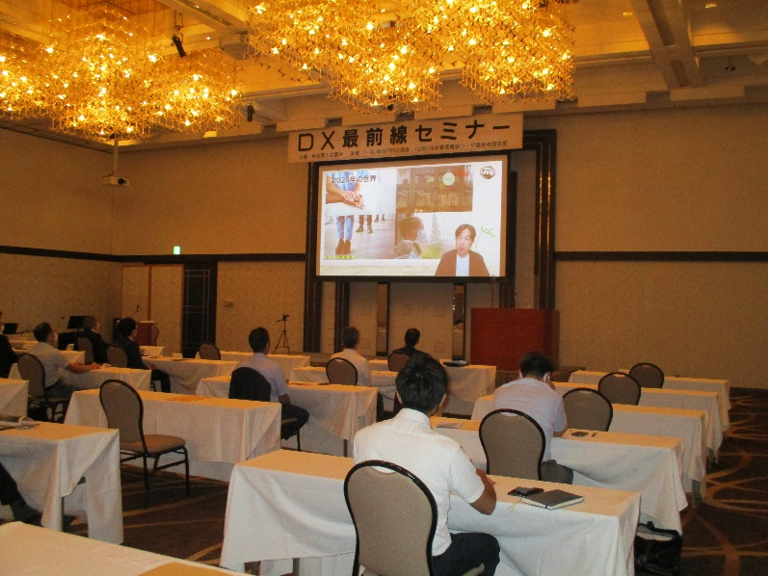
情報通信部会長報告
１．会議名 第３回情報通信部会（DX最前線セミナー）
２．日 時 2021年7月28日（水）13：30～15：00
３．場 所 秋田ホテル
４．後 援 (一財)秋田RPA協会 (公財)日本電信電話ユーザ協会秋田支部
５．出席者 37名（うち、オンライン参加20名）
６．講 演
「DXが切り拓く近未来の世界」 ～映画の世界が現実に～ 富士通㈱ シニアエバンジェリスト 及川 洋光 氏
１

Slide 2
富士通㈱ シニアエバンジェリスト 及川洋光氏 講演概要
・世界デジタル競争力ランキング（スイスIMD調べ）では世界63か国
のうち日本は27位と先進国にも関わらず低い順位である。現状を
踏まえ、日本でも今年の9月にデジタル庁を発足し、社会全体のDX
化に向け遅ればせながら動き出した。
・商品購入の際にネットの情報が大きく影響する時代になるなど、
デジタル化でビジネスモデルが変わってきている。今までの常識
にとらわれず、デジタル技術にアイデアを融合させることが競合
に勝つことにつながる。
・デモを交えて、映画の世界のような新しい技術の紹介がされた。
・質疑応答
Ｑ．「アイデア力を伸ばすにはどうしたら良いか」
Ａ．「デジタルに強い人を役職や年齢に関係なくリーダーにして、
失敗を恐れず様々なことにトライするなど、フットワーク
軽く前へ進むことが大事」
２

